Slide 2
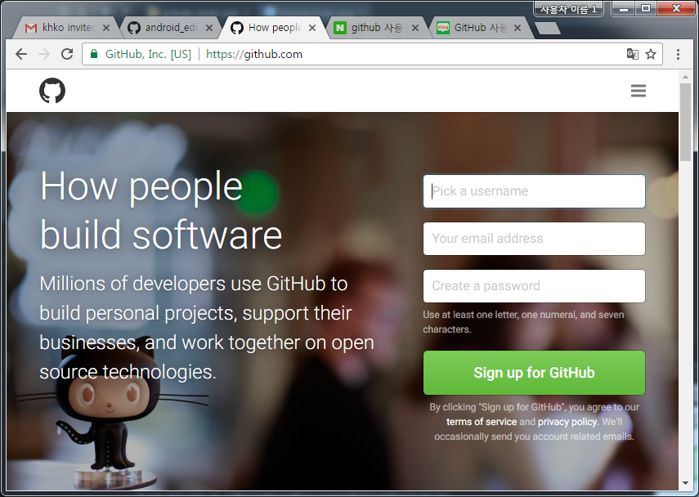
GitHub 가입
https://github.com/에 가입한다.

Slide 3
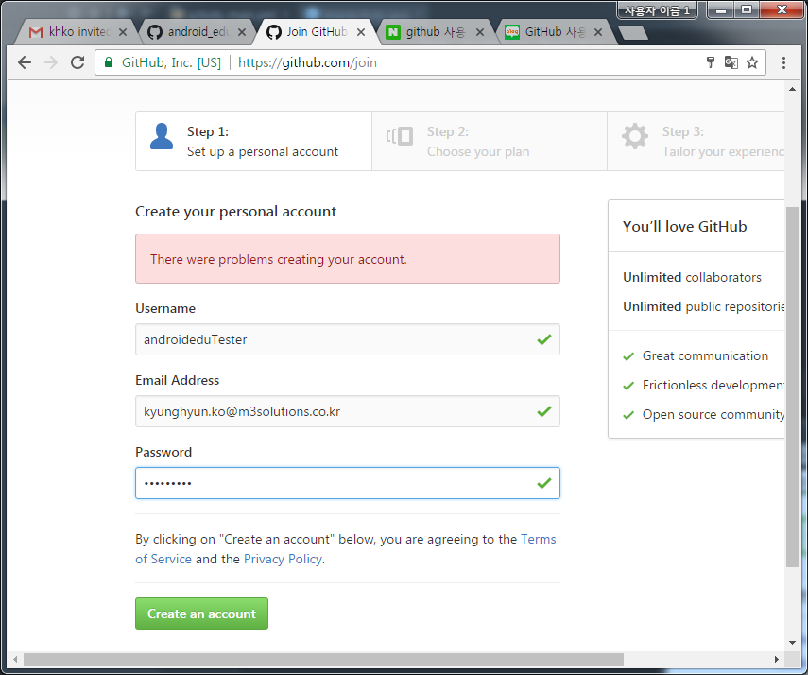
GitHub 가입
이름, 이메일, 비밀번호를 설정한다.

Slide 4
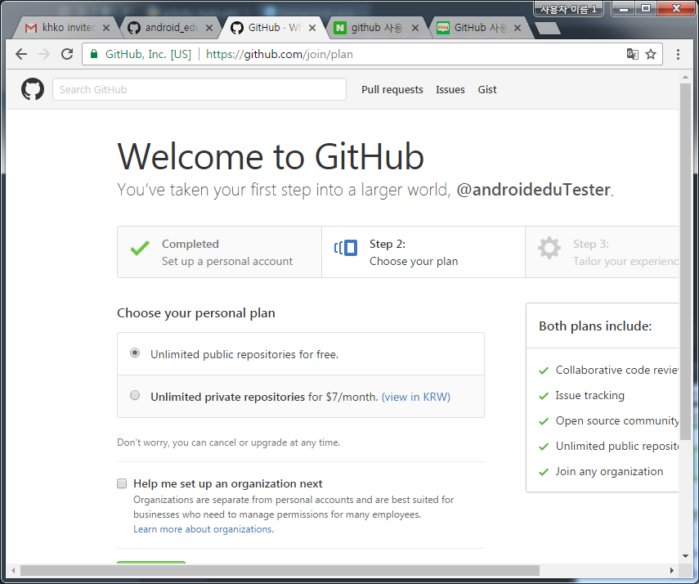
GitHub 가입
Private 버전은 유료이다. Public 버전으로 선택한다.

Slide 5
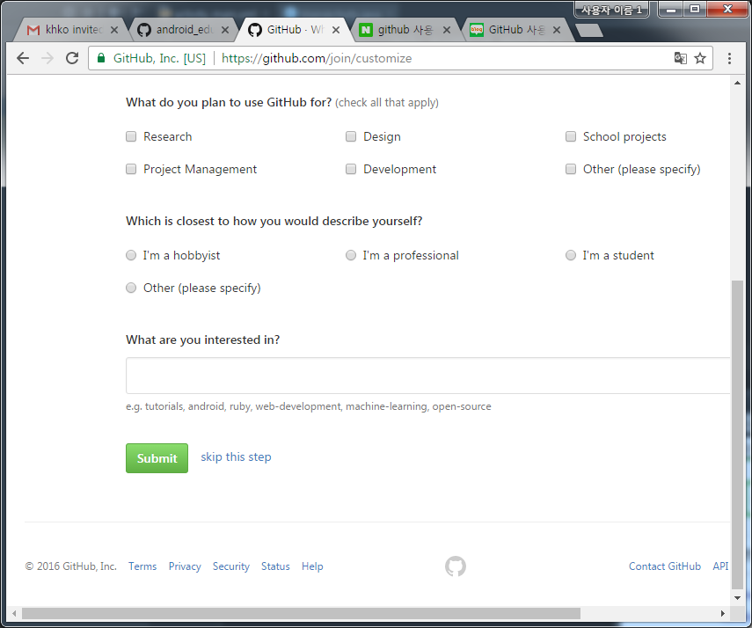
GitHub 가입
Skip 한다.

Slide 6
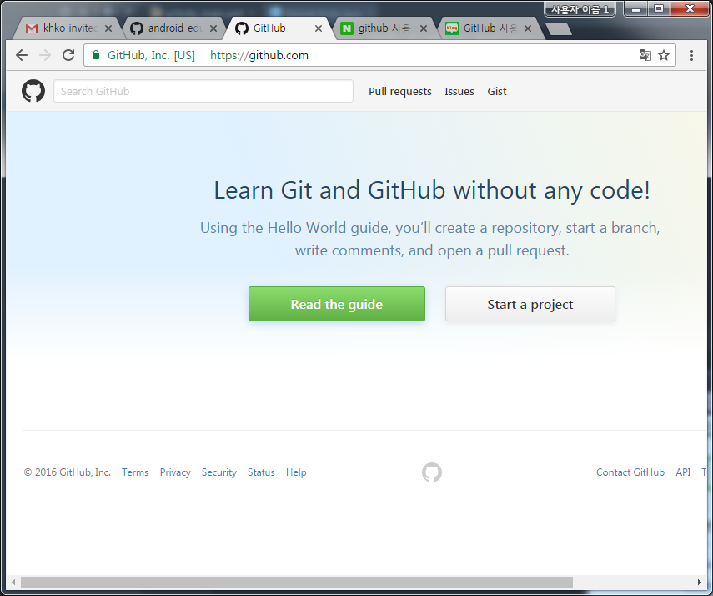
GitHub 가입
가입이 완료되면 가입명을 강사에게 알린다.

Slide 7
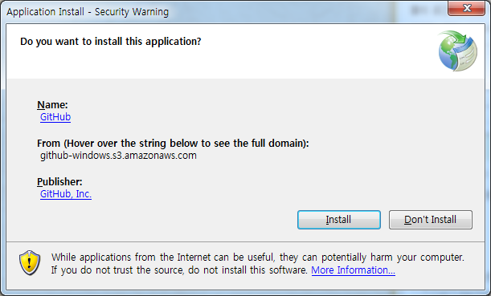
GitHub 설치
https://desktop.github.com/ 에서 데스크탑 GitHub를 다운로드 받아 설치한다.

Slide 8
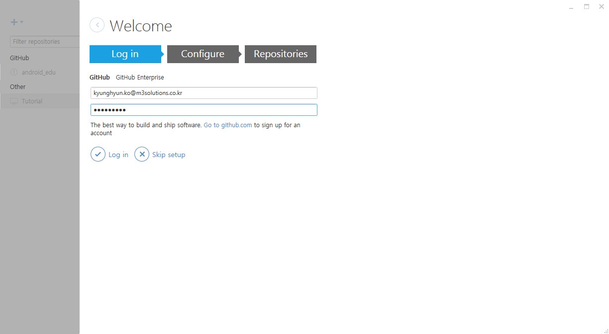
GitHub 설치
가입시 등록했던 이메일 주소와 비밀번호를 입력한다.

Slide 9
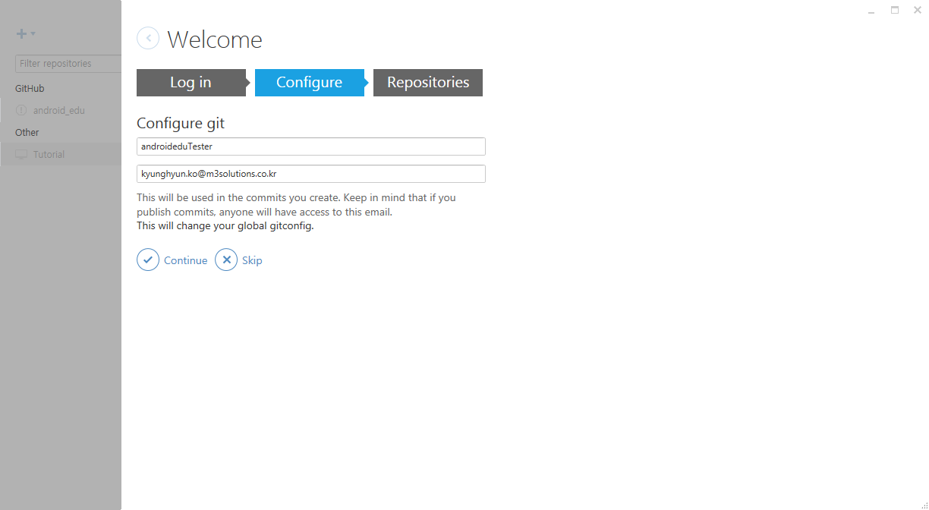
GitHub 설치
그대로 진행한다.

Slide 10
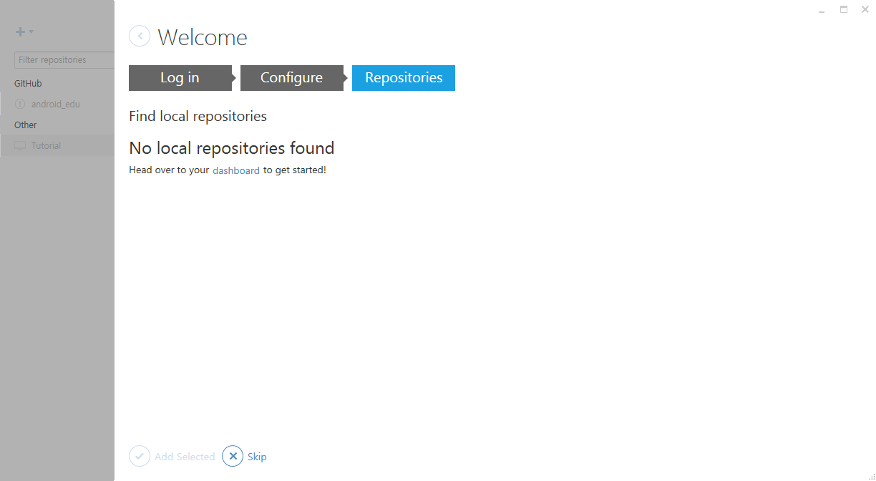
GitHub 설치
Skip한다.

Slide 11
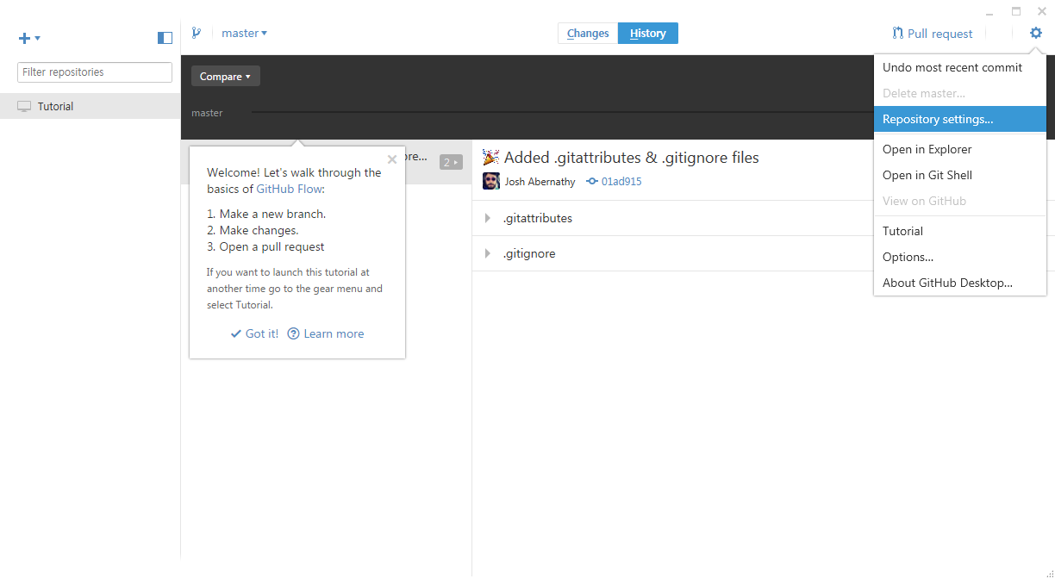
GitHub 설치
Repository settings 선택

Slide 12
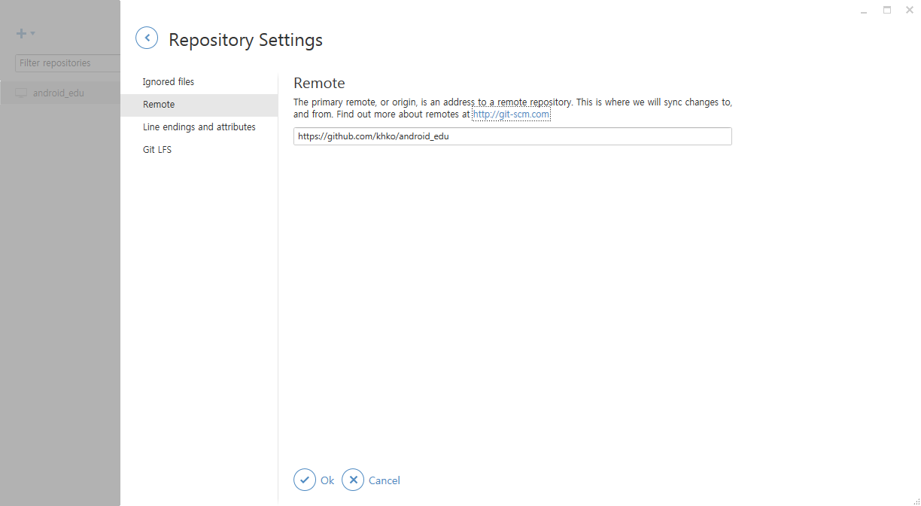
GitHub 설치
Remote선택하여 “https://github.com/khko/android_edu.git”입력

Slide 13
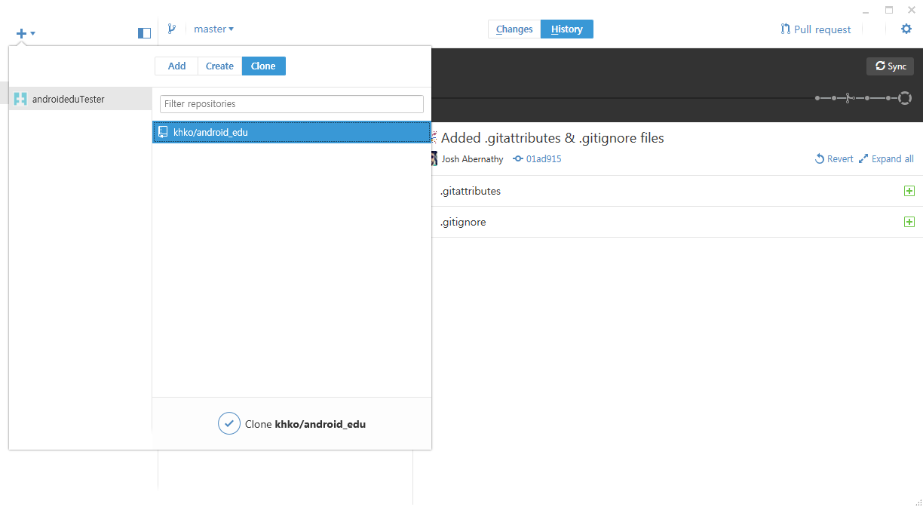
GitHub 설치
Clone 탭에서 “Clone khko/android_edu”선택 후 sync 함

Slide 14
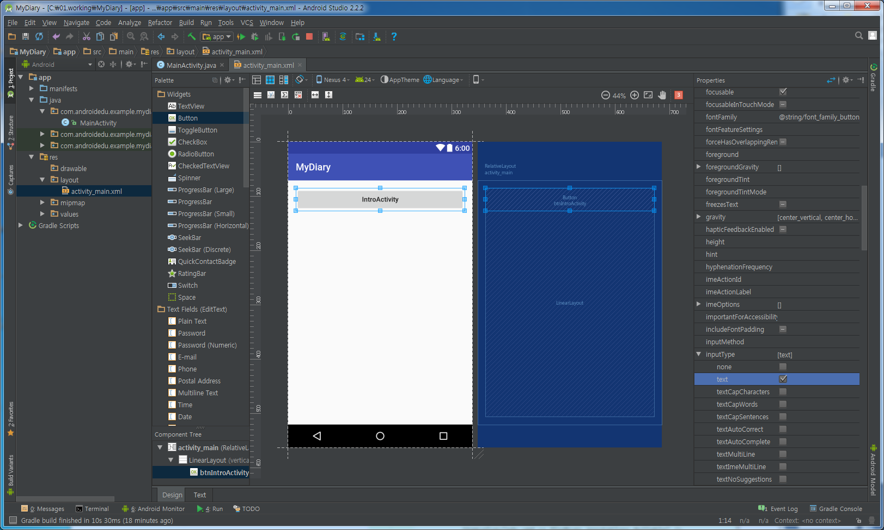
Main activity 만들기
정식 버전 만들기전 테스트용 Activity 생성 (Empty Activity)
화면 개수대로 버튼을 만든다.

Slide 15
Main activity 만들기
각 버튼별 콜백 함수를 만들고 버튼이 클릭되면 호출되도록 설정한다.
Xml 이용
android:onClick=“멤버함수이름” 속성추가
JAVA 코드 이용
Button btnFullScreen = (Button)this.findViewById(R.id.btnFullScreen); btnFullScreen.setOnClickListener(new View.OnClickListener(){ @Override public void onClick(View v) { //동작 코딩 } });

Slide 16
Full screen Activity 만들기
Actionbar/Toolbar/Title 없애기
- xml 이용
style.xml에 스타일 추가
<item name="windowNoTitle">true</item>
- JAVA 코드 이용
ActionBar actionBar = this.getSupportActionBar();
actionBar.hide();
StatusBar 없애기
- xml 이용
style.xml에 스타일 추가
<item name=“android:windowFullscreen">true</item>
- JAVA 코드 이용
this.getWindow().addFlags(FLAG_FULLSCREEN);

Slide 17
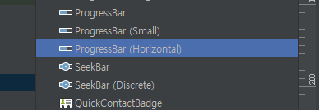

진행바 만들기
막대형 진행바
원형 진행바

Slide 18
진행바 만들기
진행바 제어
progressBar.setProgress(90);
Handler 사용
onCreate()
{
…
progressBar = (ProgressBar)this.findViewById(R.id.progressBar); handler.sendEmptyMessageDelayed(0, 1000);
}
Handler handler = new Handler(){ @Override public void handleMessage(Message msg) { super.handleMessage(msg); progressBar.setProgress(90); } };

Slide 19
리스트 만들기
BaseAdapter 만들기
리스트 아이템 xml 만들기
getView() 에서 inflation 하기
(LayoutInflater)getSystemService(Context.LAYOUT_INFLATER_SERVICE)
리스트뷰에서 setAdapter하기

Slide 20
메뉴 만들기
Res 에서 menu폴더 만들기
Menu폴더에서 menu xml 파일 만들기
<menu xmlns:android="http://schemas.android.com/apk/res/android" xmlns:app="http://schemas.android.com/apk/res-auto"> <item android:id="@+id/menu_login" android:orderInCategory="3" android:title="로그인" /> <item android:id="@+id/menu_logout" android:orderInCategory="2" android:title="로그아웃" /> <item android:id="@+id/menu_a" android:orderInCategory="1" android:title="다음" app:showAsAction="ifRoom" /> </menu>
해당 Activity에서 onCreateOptionsMenu() 오버라이드 하기

Slide 21
메뉴 만들기
onOptionsItemSelected() 오버라이드 하기
메뉴 아이템 버튼 형태로 만들기
app:showAsAction="always" app:actionViewClass="android.widget.Button“
Button tv = (Button)menu.findItem(R.id.menu_next).getActionView(); tv.setTextSize(20); tv.setText("다음");
홈키 추가하기
getSupportActionBar().setDisplayHomeAsUpEnabled(true); getSupportActionBar().setHomeButtonEnabled(true); getSupportActionBar().setHomeAsUpIndicator(R.mipmap.ic_launcher);

